Slide 1
Projektvorstellung
Sharp-Downloader

Slide 2
Was ist der Sharp-Downloader ?
YT-DLP Wrapper
Tool zum Downloaden von Videos
Mit angepasster Web-Oberfläche
Wie funktioniert die Binary?

Slide 3
Motivation
Schon mal versucht Videos runterzuladen ohne von Pop-ups und Ads genervt zu werden?
YT-DLP nehmen → zugänglich machen

Slide 4
Zielgruppe
Content Creator
Privatpersonen die mit Videoschnitt basteln möchten
Personen mit begrenztem Internet Zugang (oder einer schwachen Leitung)

Slide 5
Bedürfnisse der Zielgruppen /
Erfüllte Bedürfnisse
Einfach bedienbar
Keine Langen Ladezeiten der Weboberfläche
Hohe Downloadgeschwindigkeit ( nicht gedrosselt )
Einfach bedienbar: Einzige Interaktion ist ein Eingabefeld mit Submitbutton
Ladezeiten: Frontend ist simple HTML-Page
Hohe Downloadgeschwindigkeit: YT-DLP wird nicht gedrosselt (mit Argumenten)

Slide 6
Zeitplan
Aufgrund von Projektwechsel ist der ursprüngliche Zeitplan nicht mehr gültig.
Benötigte Zeit wurde dokumentiert. →

Slide 7
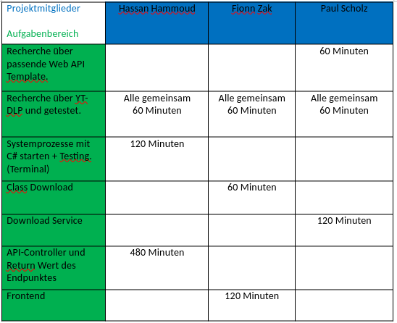

Slide 8
Highlight des Projekts
Videos werden automatisch in MP4 formatiert
Erhöht die Kompatibilität stark mit Medien-Player

Slide 9
Danke !

